Slide 1
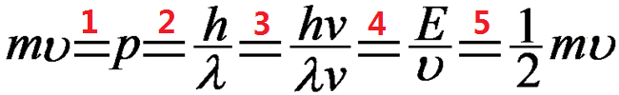
第1周 课后作业:
P28-4
对一个运动速度v≪c的自由粒子，有人作了如下推导：
结果是1=1/2，错在何处? 请说明理由。
P28-10
任选2小题
计算下述粒子的德布罗意波的波长。
(1) 质量为10⁻¹⁰ kg，运动速度为0.01 m·s⁻¹的尘埃；
(2) 动能为100 eV的中子.
(3) 在电子显微镜中，电子在200 kV电压下加速运动。

Slide 2
P28-11
子弹（质量0.01 kg，速度1000 m⋅s⁻¹）,作布朗运动的花粉（质量10⁻¹³ kg，速度1 m⋅s⁻¹），氢原子中的电子（速度10⁶ m.s⁻¹）等，速度的不确定量为速度的10％，判断在确定这些质点位置时，不确定关系是否具有实际意义？
子弹与花粉：任选之一
电子：必做
无需笔头作业！
思考题：
P28-1
经典物理学在研究黑体辐射、光电效应与氢原子光谱时遇到了哪些困难?什么叫旧量子论?如何评价旧量子论?

